Slide 1

Cenové strategie
Money money money ...
Ing. Michal Stoklasa, Ph.D.
Strategický marketing

Slide 2
Obsah přednášky
Význam ceny pro různé subjekty trhu.
Typy trhů a cenová praxe.
Klasifikace nákladů.
Elasticita.
Postup tvorby cenové strategie.
Kalkulační rovnice.
Typy cenových strategií.
Jak internet změnil vnímání ceny.

Slide 3
Cena v marketingu
Prvek marketingového mixu.
Hraje významnou roli ve strategii podniku.
Oproti produktu, distribuci a komunikaci je vysoce flexibilním nástrojem.
Ovlivňuje postavení firmy na trhu.
Ovlivňuje hospodářský výsledek firmy.
Kritické je skloubení cenové politiky s ostatními prvky marketingového mixu.
Historicky byly ceny smluvní, poté politika pevných cen, dnes přes internet opět dynamické – internet naprosto změnil vnímání ceny.

Slide 4
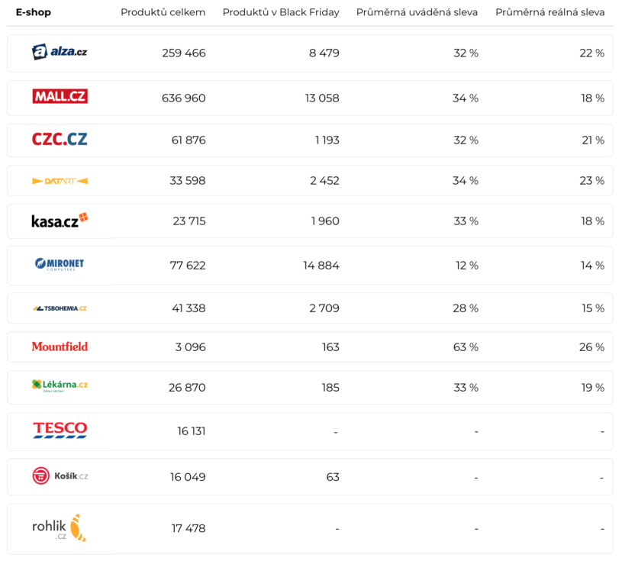
„Neuvěřitelně“ vysoké slevy produktů
Krásný příklad síly spotřebitele – vznikly start-upy, které společně vytvořily projekt Hlídače Shopů (tady článek, tady přímo Hlídač) – hlídá reálné slevy produktů v e-shopech, donutil největší e-shopy spolupracovat a neklamat zákazníky.
Notes:
Zdroj obrázku: https://www.czechcrunch.cz/2019/12/e-shopy-na-black-friday-opet-propagovaly-nerealne-slevy-alza-mall-a-czc-se-vsak-polepsily-hlasi-hlidac-shopu/

Slide 5
Definice ceny, kdo ji kontroluje
Cenou se rozumí peněžní částka sjednaná při nákupu a prodeji výrobků a při poskytování služeb jako protihodnota za poskytnuté plnění (Jakubíková, 2013, s. 270).
Cenu kontroluje:
  Trh – existuje-li velká konkurence, tedy výrobci mají malý vliv a zákazník si vždy může vybrat nejnižší cenu.
  Firma – pokud má dostatečně odlišné produkty od konkurence.
  Stát – kontroluje ceny citlivých produktů.

Slide 6
Význam ceny pro různé subjekty trhu
Prodávající:
  Jediný prvek marketingového mixu, který generuje příjmy (ostatní produkují náklady).
  Manifestuje podnikovou kulturu navenek.
Nakupující:
  Je prostředkem pro obdržení požadovaného produktu.
  Cena je pro zákazníka často měřítkem kvality.
  Je významným prvkem ve vícekriteriálním rozhodování spotřebitele.

Slide 7
Faktory ovlivňující stanovení ceny produktů
Externí:
  Charakter trhu.
  Charakter poptávky.
  Cenová elasticita nabídky.
  Konkurence.
  Zákazníci.
Interní:
  Strategické a marketingové cíle.
  Organizace cenové politiky (kdo určuje).
  Marketingový mix.
  Diferenciace produktů.

Slide 8
Kdy stanovuji cenu?
Při zavádění nového produktu na trh musíme poprvé stanovit jeho cenu.
Při změně tržních podmínek, jako reakce na změnu chování konkurence, chování trhu (vliv inflace, změn hodnoty koruny, sazby daní či legislativních opatření) nebo změny chování zákazníků (pokles či růst reálných příjmů, módní trendy v designu výrobku, sezónní výkyvy v poptávce atd.).
Když dojde ke změně struktury nákladů firmy, např. vlivem růstu mezd zaměstnanců, investiční činnosti - modernizace výrobního zařízení, umožňující produkovat levněji.
Při zpracování dodavatelských nabídek. Když poptávka a cena jednoho výrobku závisí na ceně jiného výrobku - např. vztah ceny pojištění automobilu a jeho pořizovací ceny, pokles prodeje laserových tiskáren v závislosti na růstu ceny její vyměnitelné náplně.

Slide 9
Typy trhů a cenová praxe
B2B
  Cena stanovována většinou pro každý kontrakt zvláště.
  Součástí bývají tvrdá obchodní vyjednávání.
B2C
  Fixní ceny pro všechny v rámci trhu.
  Ceny jsou veřejné a informace přístupné.
B2G
  Cena stanovena v rámci tendrů a veřejných zakázek.

Slide 10
Tržní struktura a cenová praxe
Price takers (nemůže ovlivnit cenu na trhu) & Price makers (stanovuje cenu na trhu):
  Monopol.
  Oligopol.
  Monopolní konkurence.
  Dokonalá konkurence.
Klasifikace nákladů: variabilní a fixní.

Slide 11
Elasticita
Důchodová elasticita.
Křížová elasticita.
Cenová elasticita:
  Cenová elasticita poptávky (Ed).
  Cenová elasticita nabídky (Es).
Zákon klesající poptávky.

Slide 12
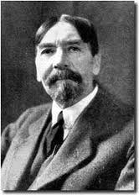
Efekty cenových změn
Substituční efekt.
Veblenův efekt - luxusní
  Praxe: Gibson Guitars.
Guttenbergův efekt - slevy.
Spekulační efekt.
Thorstein Veblen 1857 - 1929
Notes:
http://books.google.cz/books?id=1EfM8GQiOBcC&pg=PA211&lpg=PA211&dq=efekty+cenovych+zmen&source=bl&ots=ULsxVFP-yY&sig=KtudrjuSfkNxMZruGSa70p8vW3g&hl=cs&sa=X&ei=iUVrVK7_OMnfywOVx4HoBg&ved=0CCAQ6AEwAA#v=onepage&q=efekty%20cenovych%20zmen&f=false

Slide 13
Zajímavé implikace změn vnímání ceny v online prostředí
Zpoplatnění služeb může na internet probíhat řadou zcela inovativních způsobů. Podíváme se zde na zajímavé nové implikace změn vnímání ceny v online prostředí.
Výraznou novinkou jsou elektronické peníze, zvláště kryptoměny. (A)
Mikrotransakce otřásly herním průmyslem a udělaly z něj nejdůležitější zábavní průmysl. (B)
Preorder = předobjednávky. (C)
Cena na webu? (D)
Cena jako nástroj podpory prodeje? (E)
Notes:
csvukrs

Slide 14
A Elektronické peníze
Elektronické peníze (hotovost) mají řadu podob, od nabitých karet (klidně i virtuálních), přes peníze v elektronických peněženkách (peníze na Steamu), různé věrnostní systémy, až po kryptoměny.
Článek – perfektně vysvětluje fungování kryptoměn. „Nový“ (Bitcoin 2008) fenomén, dává možnost zbohatnout všem, vystřelilo do závratných výšin, některé centrální banky uvažují o přijetí, ALE! jsme totálně anonymní – zneužívání vyděrači, volím si rychlost volbou výše poplatku, je to bezpečné, nezávislost – odolnost vůči klasickým ekonomickým krizím.
Kryptoměn jsou již tisíce, hodnota značně proměnlivá, viz zde aktuální čísla.
Notes:
csvukrs

Slide 15
B Mikrotransakce 1
„Moderní hra je v jádru velmi komplexní produktová řada s mnoha individuálně zpoplatněnými částmi – DLC, mikrotransakce, speciální edice, předobjednávky... K tomu všemu můžeme ještě přidat merchandise jako oblečení, repliky zbraní nebo sběratelské figurky.“ Zdroj
Mikrotransakce jsou v podstatě dodatečné mikro platby, které mohou hráči ve hře učinit. Proto mohou být mobilní hry zdarma (F2P – free to play), protože mají mechaniky uzpůsobené tak, aby donutily hráče postupně utrácet drobné částky za výhody. Obecně jsou dobře hráči přijímány mikrotransakce kosmetické (oblečky, skiny atd.). Špatně jsou přijímány mikrotransakce zaměřené na zvýšení výkonu hráče ve hře (získání výhody zaplacením, tzv. P2W – pay to win).
Notes:
csvukrs

Slide 16
C Předobjednávky
Předobjednejte teď! A můžete zaplatit víc. A to se vyplatí ☺
Microsoft opens pre-orders for standard Xbox One X.
Běžně využívaná taktika u digitálního obsahu, kde např. u her za předobjednávku dostanete skin na zbraň zdarma.
Proč se to dělá? Jste schopni pomocí pocitu omezené nabídky a bonusů donutit zákazníka k vyšší útratě. Budujete hype a zákazník aniž by znal výslednou kvalitu produktu jej koupí za plnou, nebo i vyšší cenu.
Notes:
csvukrs

Slide 17
D Cena na webu?
Weby nefungují zadarmo, provoz webu není drahý, ale tvorba obsahu je spojena se značnými náklady.
Běžný systém financování je přes zobrazenou reklamu. (co ale AdBlock?)
Některé typy webů ale mají problém s inzerenty, proto řeší svou cenu jinak.
Prémiové členství – iHned.
Kreditový systém.
Pirate Bay nahradil reklamy skriptem pro těžbu kryptoměn.
Zamyšlení nad donate systémem a přijetí prohry – Zing.cz
Notes:
csvukrs

Slide 18
Postup při tvorbě cenové strategie
Cíle firmy
Marketingové cíle
Marketingový mix
Tržní síly
Sociální a právní normy
Cenové cíle
Cenové taktiky

Slide 19
Postup při tvorbě cenové strategie
Závisí na:
  charakteru firmy,
  charakteru produktu,
  použití distribučních kanálů,
  na velikosti stimulace,
  především ale na charakteru segmentů.
Informační potřeba:
  povaha a rozsah spotřebitelské poptávky,
  rozbor cen konkurence,
  znalost vlastních marketingových cílů,
  náklady na výrobu a odbyt.

Slide 20
Cíle a strategie stanovení ceny
Zákazník kupuje konkrétní produkt až poté, co porovnal vztah ceny a výkonu u dalších konkurenčních nabídek. Zákazník zaplatí více za vyšší užitnou hodnotu (ať už je to cokoliv).
Užitná hodnota produktu pro zákazníka může pocházet z kterékoliv vrstvy produktu.
Poté, co firma určila jaký výkon (u produktu/služby) bude dodávat, může určit cenu. To stanovuje s pomocí cenových cílů, které jsou uskutečňovány v podobě strategií.

Slide 21
Možné cíle stanovení ceny
Hledisko zisku - % z obratu/investic/max.
Hledisko obratu. (kombinujeme oba cíle)
Hledisko další existence společnosti - výprodej.
Hledisko vnímané ceny – levný/drahý.
Hledisko konkurence – bráním, vytlačuji.
Hledisko image.
Cíle je možno kombinovat podle jejich vhodnosti.

Slide 22
Postup při tvorbě cenové strategie
Metody orientované na náklady
  V praxi často používané.
  Náklady určují dolní hranici ceny.
  Vede k nesouladu mezi zájmy zákazníka a firmy.
  Přizpůsobení ceny nákladům.
Metody orientované na konkurenci
  Soustředění na monitorování a přizpůsobování cen konkurence.
  Časté na trzích s cenovým vůdcem.
Metody orientované na poptávku
  Založené na psychologických a behaviorálních procesech v nákupním rozhodování spotřebitelů.

Slide 23
Kalkulační rovnice – pohled manažera
Přímý materiál (materiál bezprostředně nutný k výrobě).
Přímé mzdy (mzdy pracovníků vyrábějící výrobek).
Výrobní režie (režijní = společné náklady na výrobu).
SOUČET 1+2+3: VLASTNÍ NÁKLADY VÝROBY
Správní režie (společné náklady podniku na správní aparát).
Zásobovací režie (spol. náklady na zásobování v podnik).
SOUČET 4+5+6: VLASTNÍ NÁKLADY VÝKONU
Odbytové náklady/režie (souvisí s odbytem – prodejem).
SOUČET 7+8: ÚPLNÉ VLASTNÍ NÁKLADY VÝKONU
Zisk.
SOUČET 9+10: CENA PŘED ZDANĚNÍM
DPH.
SOUČET 11+12: FINÁLNÍ CENA
Notes:
csvukrs

Slide 24
Vybrané typy využívaných cenových strategií
Praktické využití cenové strategie

Slide 25
Marketingové strategie na základě vztahu cena/kvalita
 | Cena
Kvalita |  | Vysoká | Střední | Nízká
 | Vysoká | 1. Strategie vůdcovství | 2. Strategie vysoké hodnoty | 3. Strategie vynikající hodnoty
 | Střední | 4. Strategie předražování | 5. Strategie průměrné hodnoty | 6 .Strategie dobré hodnoty
 | Nízká | 7. Strategie vyděračská | 8. Strategie falešné hospodárnosti | 9. Strategie hospodárnosti
Notes:
Strategie na diagonále (1, 5, 9) mohou společně existovat na stejném trhu.
Prakticky to znamená, že jedna firma nabízí výrobek vysoké kvality za vysokou cenu, jiná výrobek průměrné kvality za průměrnou cenu a další nabízí výrobek nízké kvality z nízkou cenu. Všechny tyto konkurenční firmy mohou společně existovat na trhu tak dlouho, dokud na něm budou existovat tři skupiny zákazníků, tj. ti, kteří trvají na vysoké kvalitě, ti, kteří trvají na nízké ceně a ti, jejichž požadavky jsou vyvážené.
Strategie v pravém horním rohu (2, 3, 6) představují možné způsoby, jak zaútočit na strategie umístěné na diagonále:
Strategie 2 říká „náš výrobek je stejně kvalitní, jako výrobek 1, ale je levnější“.
Strategie 3 a 6 říká totéž, ale nabízí ještě větší úsporu.
Pokud zákazníci uvěří těmto konkurentům, pak u nich z logických důvodů budou nakupovat a tím ušetří své peníze (pokud výrobek 1 nepředstavuje prestižní záležitost).
Strategie v levém dolním rohu (4, 7, 8) znamenají relativní předražení výrobků, vzhledem k jejich kvalitě. Zákazníci budou mít pocit, že byli okradeni a budou si pravděpodobně stěžovat nebo rozšiřovat o firmě negativní hodnocení. Profesionální prodejce se těmto strategiím vyhýbá. (Heczková 2004)

Slide 26
Marketingové strategie na základě vztahu cena/kvalita
Prémiová cenová strategie: zde se společnost rozhoduje pro vyšší cenu vysoce kvalitního produktu, který je určen pro omezenou cílovou skupinu.
Průniková (penetrační) cenová strategie: znamená, že společnost dočasně sníží cenu svého kvalitního produktu, aby dosáhla určitého tržního podílu, nebo tam, kde jde o nový produkt, s nízkou cenou začne. Spoléhá na to, že se časem se snižováním nákladů, např.: rozšířením výrobní kapacity zvýší obchodní marže.
Strategie vysoce výhodné koupě: za zvláštních okolností může společnost nabídnout vysoce kvalitní produkt za nízkou cenu (sezónní výprodej, krátkodobé prodejní kampaně).
Strategie nadsazené ceny: o té hovoříme tehdy, jestliže dodavatel žádá vysokou cenu např.: proto, že má monopolní postavení za produkt průměrné kvality.

Slide 27
Marketingové strategie na základě vztahu cena/kvalita
Strategie průměrné kvality: zde se společnost obrací na jednu velkou cílovou skupinu s produktem rozumné kvality za rozumnou cenu.
Strategie výhodné koupě: zde se obchodníci snaží přilákat kupující časově omezenou nabídkou zboží rozumné kvality, které se obvykle prodává za nižší cenu.
Strategie "sraz a uteč": podle této strategie dodavatel může využít momentální situace na trhu a prodá produkt nízké kvality za vysokou cenu.
Strategie podřadného zboží: ani tato strategie, kde dodavatel žádá příliš mnoho za produkt nízké kvality, nevede k opakovaným nákupům.
Strategie levného zboží: tato poslední strategie, kde společnost stanovuje nízké ceny, je zaměřena na kupující, kteří nejsou citliví na kvalitu. Z těchto strategií jsou konzistentní pouze tři: prémiová cenová strategie, strategie průměrné kvality a strategie levného zboží.

Slide 28
Strategie aktivní cenové konkurence
Cenová politika zaměřená na konkurenci.
Nebezpečí vzniku cenových válek.
Ceny oscilují kolem křivky poptávky.
Čím více je produkt jedinečný, tím vyšší cenu může prodávající stanovit.
Snížení ceny za účelem ochrany tržního prostoru je možné.
Potravinové řetězce.

Slide 29
Strategie necenové konkurence
Cenová politika zaměřená na konkurenci.
Prodávající minimalizují cenu rozšířením produktů pomocí stimulačních faktorů.
Nástroje necenové konkurence
  kvalita produktu,
  doprovodné služby,
  komunikace se zákazníkem,
  úroveň prodejního personálu,
  servis.

Slide 30
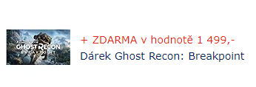
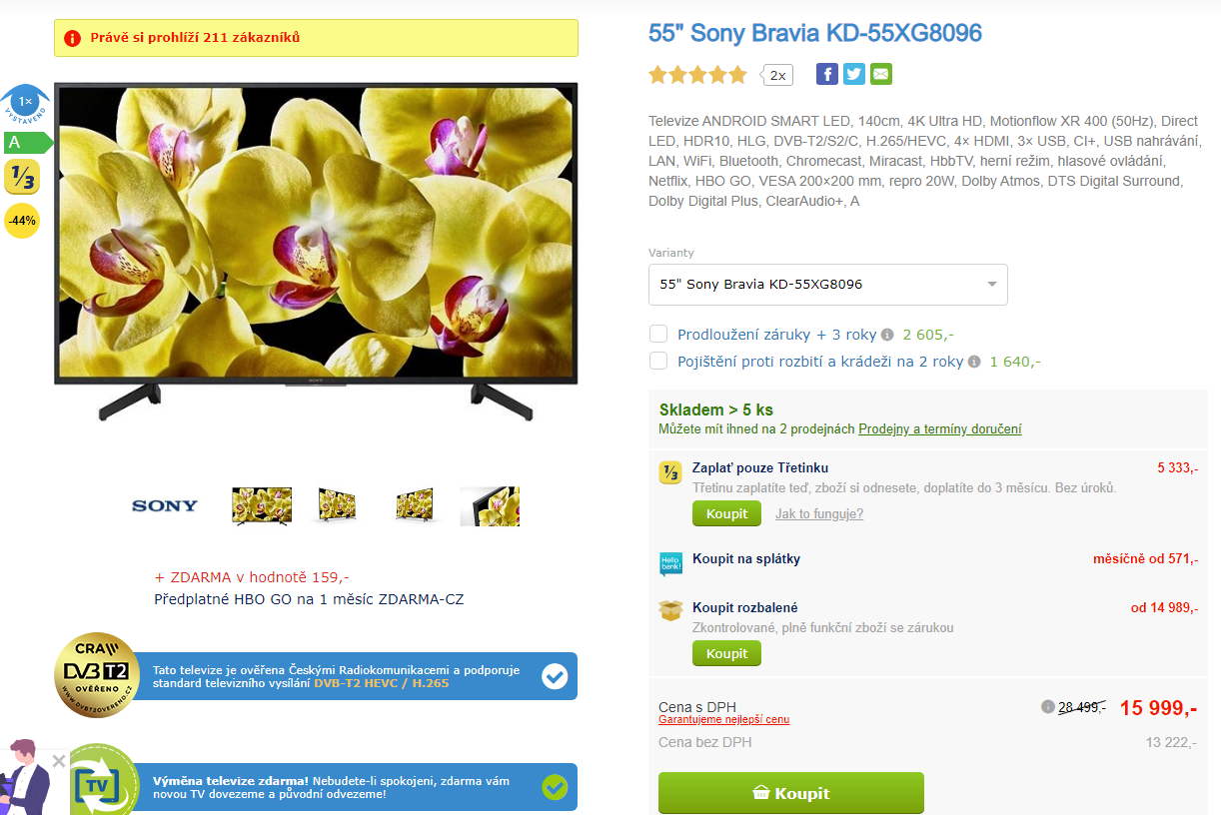
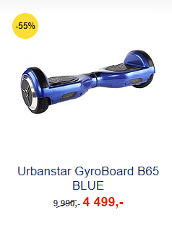
Ceny v e-shopu
Pěkný článek o nastavení cen na e-shopu přímo od Shoptetu.
Notes:
csvukrs

Slide 31
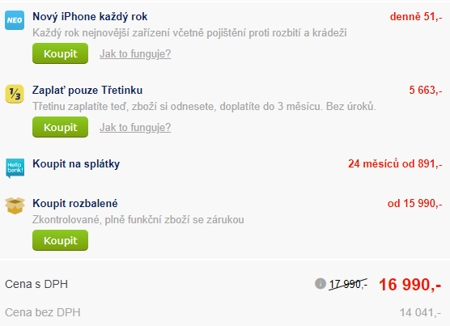
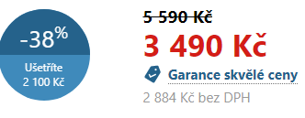

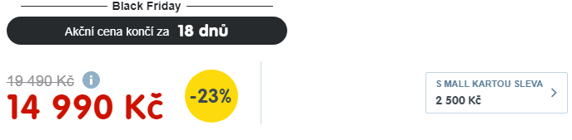
Další nové typy zobrazování cen
Notes:
csvukrs

Slide 32
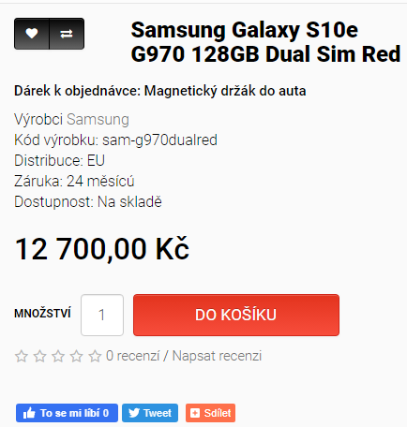
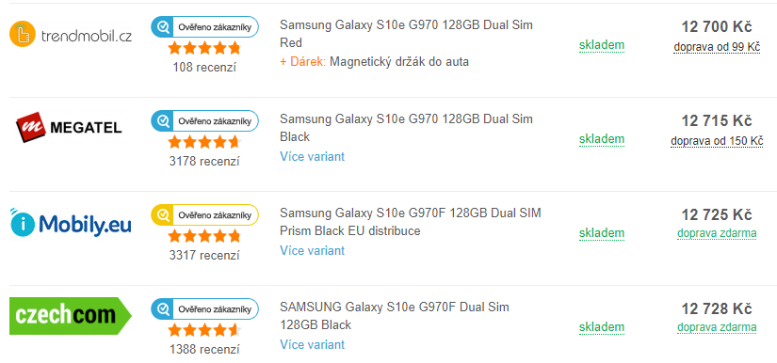

Překvapivě nejlevnější e-shopy nemají slevy
Notes:
csvukrs

Slide 33
Specifické typy cen 1
Penetrační – velmi nízká cena. Tato cenová strategie se používá pro prodej velkých objemů produktů a průnik na (nový) trh. Zpravidla je produkt silně podpořen komunikací a cena je nejnižší na trhu. Nutnou podmínkou je cenová elasticita poptávky, trh je dostatečně velký pro nízkou ziskovou přirážku, konkurence nemá rozhodující necenovou výhodu.
Smetánková – vysoká cena. V praxi se používá strategie „slízávání smetany“ („price skimming“), kdy je cena nastavena vysoká a v čase se postupně snižuje, tím je podnik schopen v každém časovém období maximalizovat zisk z produktu. Příkladem by mohly být třeba mobilní telefony, kdy vlajková loď je při uvedení za 20.000 Kč a postupně klesne až na 8.000 Kč.

Slide 34
Specifické typy cen 2
Jednotná – velmi specifická strategie, která spoléhá na jednu cenu po dlouhou dobu životnosti produktu. Neměnící se cena dává spotřebiteli pocit pevného (referenčního) bodu na trhu.
Doporučené prodejní ceny – jsou to ceny stanovené producentem pro obchodníky, přímo uvedeny v informačních kanálech.
Akční ceny – nižší ceny pro stimulaci prodejů. Mnoho různých podob, některé jsou zmíněny v podkapitole o psychologii v oblasti ceny, další by mohly být např. pro zvláštní události, pro klíčové zákazníky apod.
Geografická cena – podle vzdálenosti od podniku se cena zvyšuje s rostoucími náklady na transport.

Slide 35
Specifické typy cen 3
Diskriminační cena – podnik prodává produkt za několik rozdílných cen, např. různým segmentům, podle distribučního kanálu, podle času apod.
Aukční ceny – cena je určována aukcí. Využívány pro nestandardní produkty (např. umění). U tzv. holandské aukce se nabídka upravuje od nejvyšší ceny směrem dolů.
Cenový vůdce se ztrátou – nízká cena, která je využívána ke zničení konkurence, která není dlouhodobě schopná vedoucí firmě na trhu při těchto podmínkách konkurovat.
Prémiová cena - vysoká cena po celý životní cyklus produktu. Snížení by bylo vnímáno zákazníky jako ztráta symbolu prestiže. Luxusní značky (móda, automobily, šperky, hodinky). Předpoklady prémiové ceny:
  Zákazník věří, že zboží je kvalitní.
  Produkt mu umožní reflektovat společenský status luxusu.
  Náklady na poruchu výrobku jsou příliš vysoké.

Slide 36
Skimming a premium pricing
Jsou tedy strategie vysokých cen.
Užití vysoké ceny nese určité předpoklady:
  Produkt je jedinečný, patentově chráněný.
  Výroba je obtížná.
  Vysoká cena neodrazuje určité segmenty zákazníků.
  Trh je příliš malý, než aby přilákal konkurenci.
  Produkt vyžaduje vysokou kvalifikaci zaměstnanců.

Slide 37
Strategie cenových úlev
Cenové úlevy jsou odměnou poskytovanou zákazníkovi za splnění určitých podmínek nebo za určitých okolností.
Většina firem poskytuje slevy a rabaty za včasné platby, objem objednávky, mimosezónní nákupy atd.
Na B2C trhu to může být strategie vyšší ceny podpořené slevami k určitým událostem (také se nazývá strategií akčních cen).
Perfektní video.

Slide 38
Psychologická cenová tvorba
Zaokrouhlování cen: výše ceny 9.90 místo 10 Kč vytváří iluzi levnějšího produktu.
Komparativní ceny: využíváno u přeškrtnuté dřívější ceny a zdůrazněné nové ceny (dříve 44.90 teď pouze 39.90).
Uvádění měsíčních splátek místo celé ceny: produkt je možno koupit již za 399 Kč měsíčně, místo ceny 8000 Kč.
Akce X+1 zdarma: zdánlivě nesouvisí s cenou, protože spotřebitel přece dostává kus zdarma, tento kus je ale samozřejmě v ceně zohledněn, ta může být i vyšší, než by počtu kusů produktu odpovídalo.
Vše za XX: produkty jsou nabízeny za stejnou cenu. Tento postup vytváří iluzi úžasných hodnot za skvělé ceny.
Cenové prahy: jedná se o určité cenové body, které má každý spotřebitel přiřazeny k určitému poměru kvality/ceny.
Rozdělení ceny podle produktu a služeb (komplementární cena): jedná se o stanovení na první pohled nízké ceny za produkt, která se později ukáže jako vysoká při započtení všech dodatečných služeb.
Barvy a velikost písma: obchodní řetězce využívají pro upoutání pozornosti rozdílnou velikost písma a barevného podkladu pro akční ceny a normální ceny.

Slide 39
Diskriminační ceny
CENY PODLE | PŘÍKLAD | CÍL
SEGMENTŮ | Jízdné, vstupné pro studenty, důchodce. | Získání více segmentů.
MÍSTA | Ceny sedadel v kině, divadle, na stadionech, v letadle. | Odlišení segmentů podle úplnosti produktu.
DOBY | Sezónní ceny zájezdů, pobytů. Tarify elektřiny, mobilních operátorů. | Zajištění rovnoměrného užití produktu.

Slide 40
Produkt, který přiláká zákazníky k ostatním produktům
Podnákladová cena – varianta ceny obratového tahouna, kdy se cena nachází dokonce pod náklady produkce, ale produkt je ve výsledku ziskový, protože vydělává na dodatečných službách nebo produktech nutných k pozdější koupi.
Příkladem může být třeba tablet Amazon Kindle Fire, který za cenu 59 dolarů nabízí co konkurence za 200 dolarů – okamžitě po zapnutí je zákazník připojen do obchodu Amazon, kde začne utrácet a ztrátu z tabletu brzy Amazonu vynahradí.

Slide 41
Strategie z hlediska udržení ceny v distribučním kanálu
Prodejní stanovení ceny: je nejpřísnější forma stanovení ceny. Zahrnuje právní smlouvy, jejichž dodržování může dodavatel vymáhat soudně.
Integrace: dodavatel může kontrolovat finální prodejní ceny prostřednictvím vpřed postupující vertikální integrací (tak, že přebírá následující článek průmyslového řetězce).
Doporučené ceny: dodavatelé radí prodejcům, jaké prodejní ceny by měli spotřebitelům určovat. Nicméně uposlechnutí této rady nemůže být vymáháno soudně.
Minimální ceny: jedná se o variantu určování prodejních doporučených cen.

Slide 42
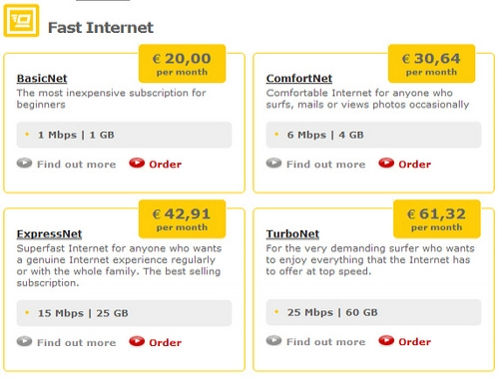
Stanovení cen na základě charakteristik produktu
Notes:
http://www.agconsult.com/en/usability-blog/product-overview-usability-examples

Slide 43
Jak internet změnil vnímání ceny?
Ceny jsou dynamické, viz dynamická cenotvorba. (A)
Internet změnil vnímání ceny v hudebním průmyslu – prvně jej „zabil“ a pak znovu vzkřísil. (B)
Vznikly nové typy obchodních modelů. (C)
Spotřebitelské chování ovládly možnosti cenových srovnávačů. (D)
Jsou možné zcela nové platební systémy. (E)
Notes:
csvukrs

Slide 44
A Dynamická cenotvorba 1
Internet změnil způsob, jakým zákazníci uvažují o cenách, protože je to silný nástroj ke snadnému vyhledávání řady informací.
Internet mění způsob, jakým zákazníci a prodejci interagují spolu navzájem.
Spotřebitelé mohou získat okamžité porovnání ceny od tisíců prodejců skrze stránky porovnávající ceny. (je to levnější z Anglie než z Alzy?)
Mohou také dokonce pouze sdělit svou poptávku na internetu a kolik by byli ochotni zaplatit, a čekat na nabídku.
Díky internetu mohou spotřebitelé dokonce dostat produkty zcela zadarmo, v rámci open-source řešení apod.
Prodejci mohou dynamicky měnit cenu, ale je zde ohrožení ze srovnávačů.
Notes:
csvukrs

Slide 45
Dynamická cenotvorba 2
U dynamického měnění ceny se dnes hovoří opravdu o nastavení rozdílné výše ceny pro jednotlivé zákazníky – je to etické? Legální?
V rámci užšího pohledu se pojmem dynamická cenotvorba rozumí například neustálá práce s cenami v rámci e-shopu, tedy jejich okamžitá aktualizace podle cen konkurence, skladových zásob, změny poptávky, cyklů (sezonnost), chování spotřebitelů (nový trend). Vycházíme z data miningu, historického vývoje, dat konkurence, odvětvových trendů apod., tato všechna data analyzujeme a využíváme pro okamžité řízení cen.
Vznikly i zcela nové přístupy k tvorbě ceny (tzv. pricing), kde se např. produkt jeho digitalizací dá snadněji členit na více částí a zákazník je pak motivován dokupovat neustále nové části.
Notes:
csvukrs

Slide 46
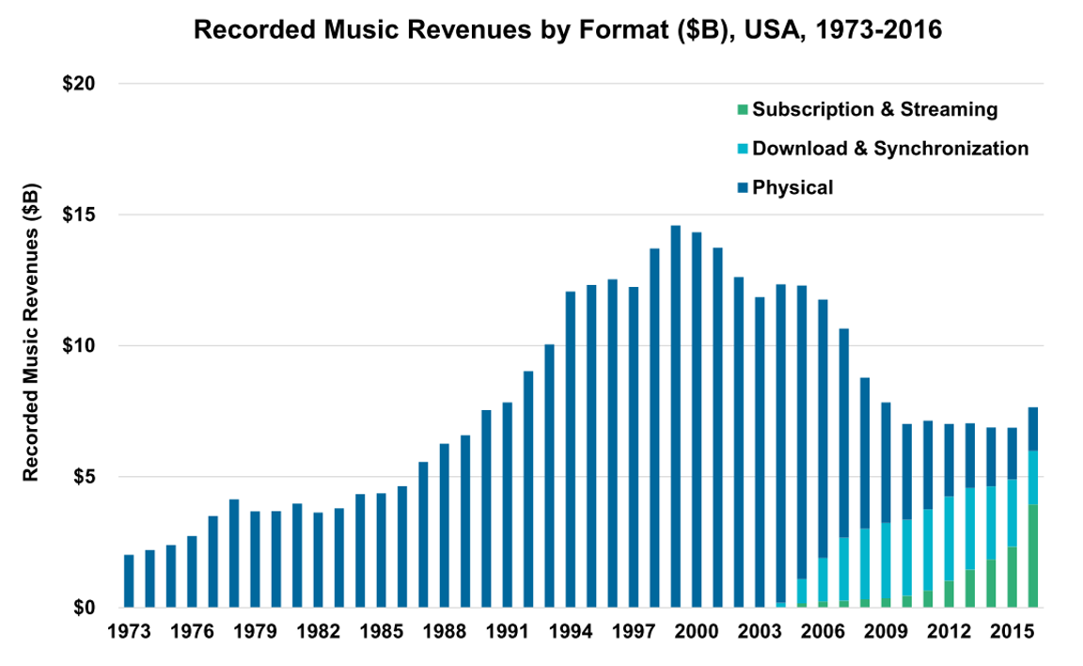
B Digitalizace hudebního průmyslu
Notes:
csvukrs

Slide 47
Digitalizace hudebního průmyslu
Dokonalá infografika o konzumaci hudby – streaming vše válcuje, nejvíce video (YT).
„Světový hudební průmysl si mne ruce. Jejich příjmy loni vzrostly o 5,9 procenta na 15,7 miliardy dolarů (386 miliard Kč) a zvýšily se už druhý rok po sobě. Trh hudebních nahrávek zaznamenal díky rozmachu streamování nejrychlejší celoroční růst za nejméně dvě desetiletí od roku 1997. Naopak prodej fyzických nosičů dál klesal a propadl se i zájem o placené digitální stahování hudby.“ (info.cz)
Po dlouhou dobu se hovořilo o krizi hudebního průmyslu. Vydavatelé se (právem) báli digitalizace a pirátství. Lehce dostupná hudba (a levná) však nakoply prodeje. Paušály jsou u ceny cesta kupředu!
Notes:
csvukrs

Slide 48
C Nové typy obchodních modelů
Nové typy obchodních modelů - C2B (Consumer-to-Business, tedy spotřebitel firmě) a C2C (Consumer-to-Consumer, tedy spotřebitel spotřebiteli).
C2B vytváří spotřebitel hodnotu pro firmu, např. recenzí na srovnávači cen, nebo pokud v rámci online zpětné vazby spotřebitel firmě doporučí inovaci. U C2B se také někdy hovoří o otočené aukci, kdy spotřebitel dává cenovou poptávku na internet a čeká, která firma ji bude schopna využít. Dalším pohledem je pak již samotná nabídky nějakého řešení spotřebitelem, které firma nakupuje. C2C se velmi často popisuje jako forma elektronického obchodování, u které mohou mít obchodní vztah dva spotřebitelé, bez účasti firem, ale zpravidla za účasti třetí strany zajišťující technické řešení obchodu (aukce, burzy, diskuzní fóra).
Notes:
csvukrs

Slide 49
D Cenové srovnávače
Srovnávače cen jsou webové stránky, které srovnávají produkty a jejich ceny.
Naši spotřebitelé jsou stále lépe vybaveni informacemi, jednou z těch, které je zajímají nejvíce, je cena produktu v e-shopech.
Tyto weby ale musely kvůli tvrdé konkurenci nabídnout i přidanou hodnotu, tou je nejen detailní popis zboží, ale hlavně recenze uživatelů, žebříčky prodejů produktů, hodnocení e-shopů apod. Kromě základní funkce, tedy najít nejnižší cenu, jsou dnes používány i pro nalezení nejvhodnějšího produktu a e-shopu. Staly se proto důležité i pro samotné obchodníky (důležitý marketingový kanál), kteří se snaží udržovat si na těchto stránkách dobrou reputaci svého obchodu, využívají data z těchto stránek pro monitoring konkurence, produktových řešení na trhu. Princip fungování.
Notes:
csvukrs

Slide 50
Toto vše ale vede k problémům s provozem e-shopu
Funguje-li dynamická cenotvorba, cenové srovnávače, a ČR má skoro 40 tisíc e-shopů – nevede to k nějakým problémům? Ano, pokud máte e-shop, možná budete mít nulové zisky.
Díky srovnávačům zákazníci migrují k nejlepším nabídkám. Proto u e-shopů začínají velkou roli hrát dodatečné služby! Nebo děláte výklenkové produkty (niche) podle logiky long-tail (jsem schopen logisticky to zajistit, takže neprodávám hodně kusů od 20% nejprodávanějších produktů, ale prodávám málo kusů od 80% produktů). Podle čeho Češi vybírají e-shop?
Dodatečné služby bývají často spojeny s věrnostními akcemi, ulehčením práce apod. (když kupuju pračku, tak se nesnažím ušetřit každou korunu, ale vyberu e-shop, kde mi to vynesou do bytu).
Notes:
csvukrs

Slide 51
E Platební systémy
Členění platebních systémů: např. dle času, kdy je za zboží provedena platba (předplacené systémy, aktuálně placené, s platbou později), podle způsobu ověření platby (platební kartou, převod mezi účty, virtuální účty), nebo nejčastější podle typu systému na klasický a elektronický.
Klasické platební systémy zůstávají stále dominantní, velmi časté je u B2B např. v rámci platby na fakturu, u B2C trhu je to klasická dobírka (pro odesílatele je zvýšený náklad finanční i časový), platba hotově při převzetí, kartou při převzetí, bankovním převodem, kartou při objednávce. Čeští zákazníci stále preferují u prvního nákupu dobírku, pokud jsou spokojeni, tak u dalších nákupů již platí některou elektronickou formou.
Notes:
csvukrs

Slide 52
Elektronické platební systémy
Elektronické platební systémy využívají k realizaci převodu peněz informační technologie. Díky rychlosti, snadnosti pro uživatele, nízkým poplatkům a již relativně vysoké bezpečnosti zažily obrovský boom.
Ochrana před zneužitím je stále největším problémem, proto se používají zabezpečené elektronické transakce (SET - Secure Electronic Transaction), doplňkové metody ochrany (jako např. kód CVV2, virtuální platební karty, ověření přes SMS apod.).
Jednou z novějších metod ochrany je tzv. 3D-Secure, což je systém využívající zabezpečené platební brány (tu provozuje přímo karetní asociace nebo certifikovaní poskytovatelé), unikátní SMS kód pro každou platbu. Je to rychlé a bezpečnější, poskytováno zpravidla zdarma.
Notes:
csvukrs

Slide 53
PayPal
PayPal je elektronický platební prostředek, kde si uživatel může zřídit účet a nabít na něj peněžní prostředky (lze samozřejmě i propojit s platební kartou/účtem). Ty pak jdou použít jako běžný bankovní účet k platbě na internetu.
Zásadní výhodou je možnost nepoužívat údaje našeho hlavního bankovního účtu, ale jen účtu PayPal, na kterém máme omezenou hotovost. Další výhodou je okamžitost platby. Jako výhodu je možno uvést již i velikost celého systému, který pak má vyjednávací sílu při například reklamaci platby a žádosti o vrácení peněz (tzv. chargeback, v západní Evropě a USA naprosto běžná funkce, u nás v ČR ne vždy podporována bankovními institucemi, proto je výhodné platit přes PayPal a při problémech s e-shopem platbu jednoduše stornovat – ALE! Kvůli tomu PayPal neberou všude – weby se chrání před storny).
Notes:
csvukrs

Slide 54
Konec prezentace
Děkuji za pozornost ☺

